Slide 1
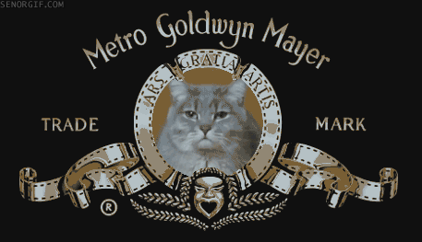




Slide 2
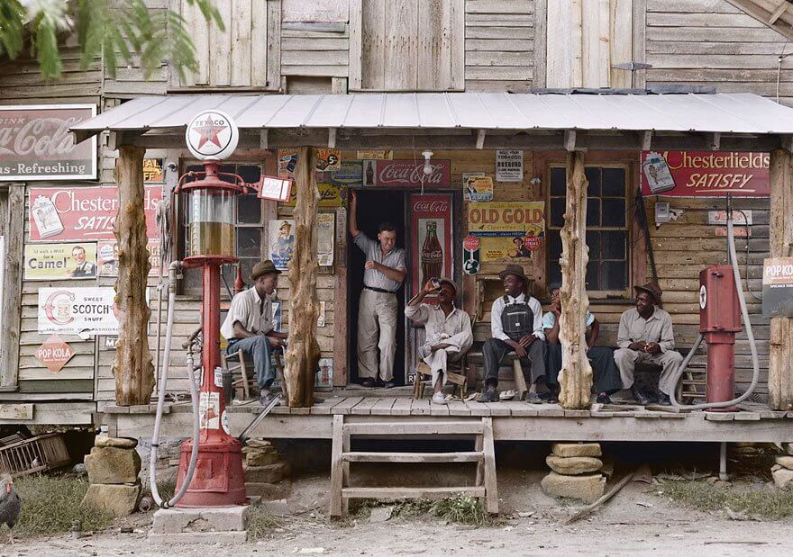
Magasin « Old Gold », Gordonton, Caroline du Nord, Etats-Unis (1939)
C’est dans la section ColorizedHistory de Reddit que des spécialistes de la retouche numérique ont transformé des photos d’histoire. Un travail fascinant, ont été colorisées pour revivre le passé autrement qu’en noir et blanc. Je voulais vous faire découvrir.

Slide 3
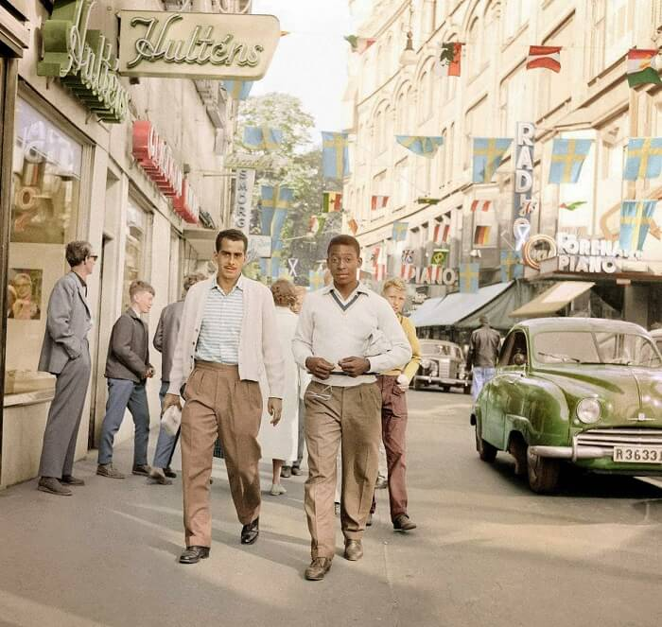
Pelé, à 17 ans, en Suède après la Coupe du Monde 1958

Slide 4
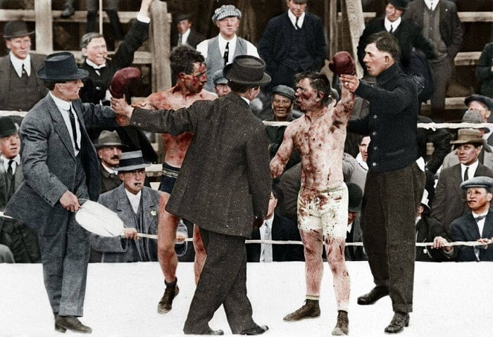
Match de boxe (1920)

Slide 5
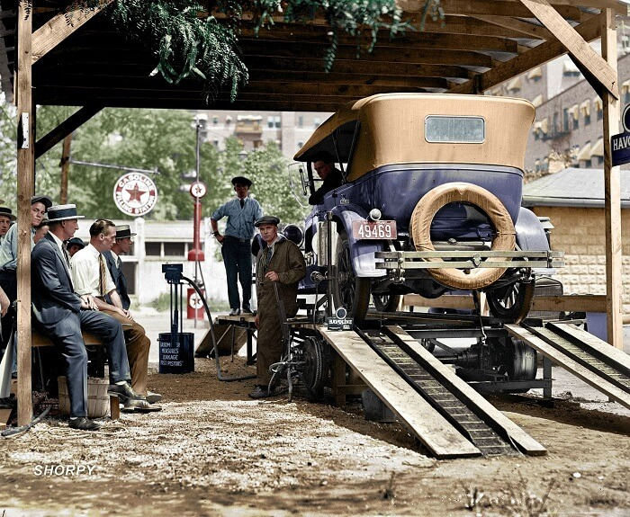
Station d’essence à Washington, capitale des États-Unis (1924)

Slide 6
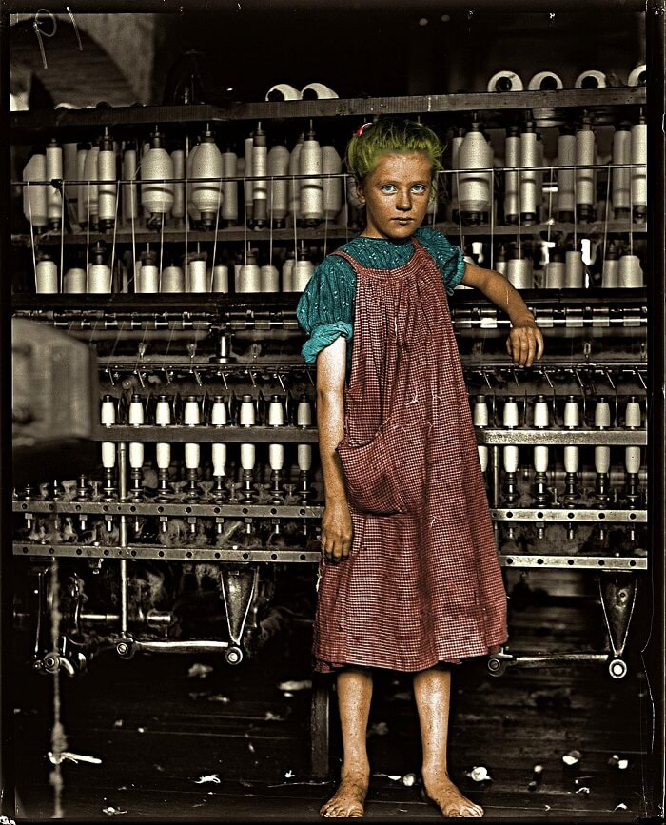
Une fille pieds nus travaillant dans une usine de textile en Nouvelle-Angleterre (1910)

Slide 7
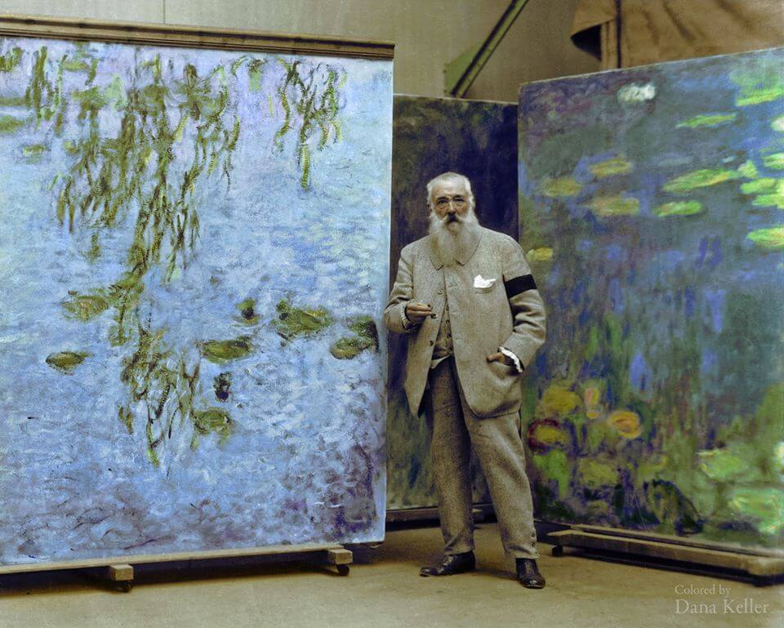
Claude Monet en 1923

Slide 8
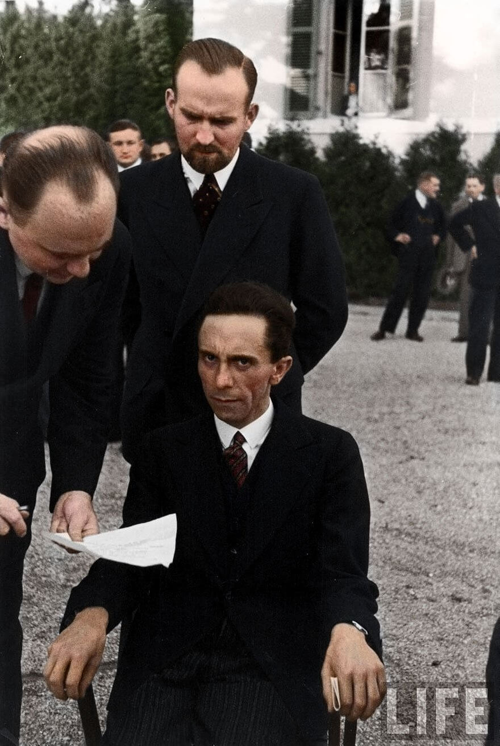
Joseph Goebbels regardant fixement le photographe Alfred Eisenstaedt après avoir découvert qu’il était un Juif (1933)

Slide 9
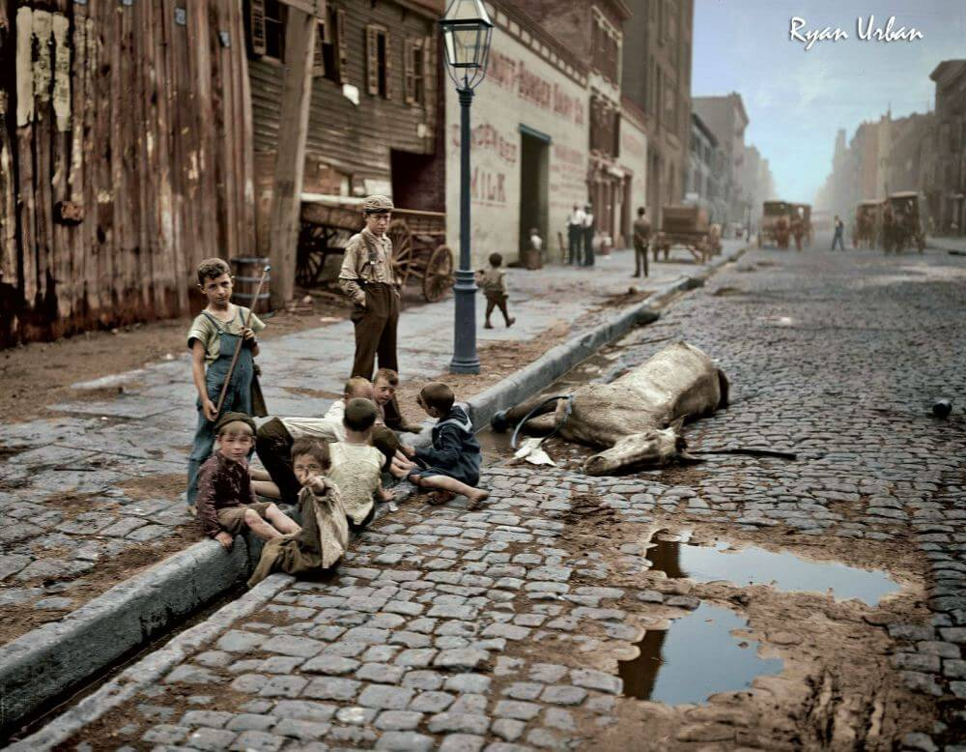
Des enfants jouant près d’un cheval mort à New York dans la première décennie de 1900

Slide 10
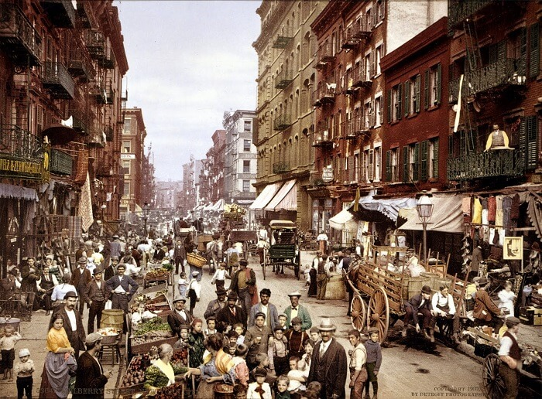
New York, dans la première décennie de 1900

Slide 11
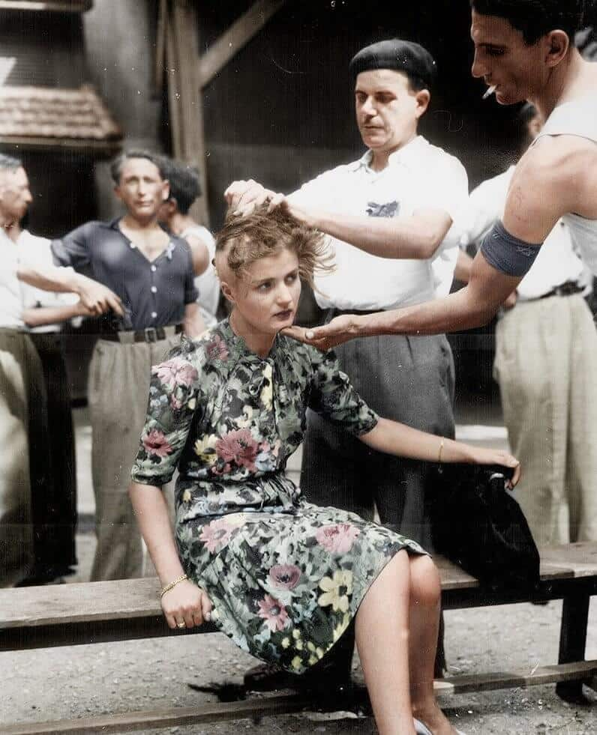
Punition pour avoir collaboré avec les nazis à Montélimar (1944)

Slide 12
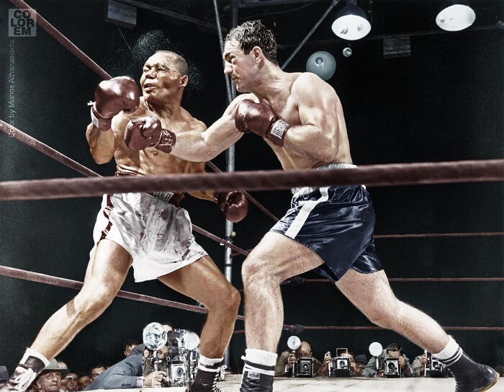
Rocky Marciano
vs
Jersey Joe Walcott en 1952

Slide 13
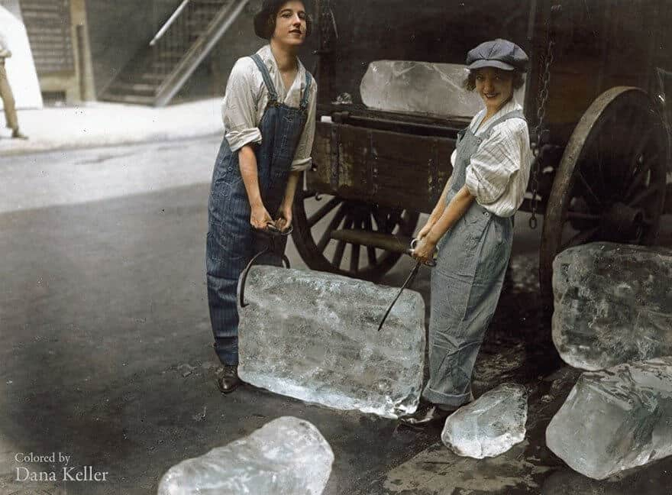
Des femmes
qui transportent de la glace en 1918

Slide 14
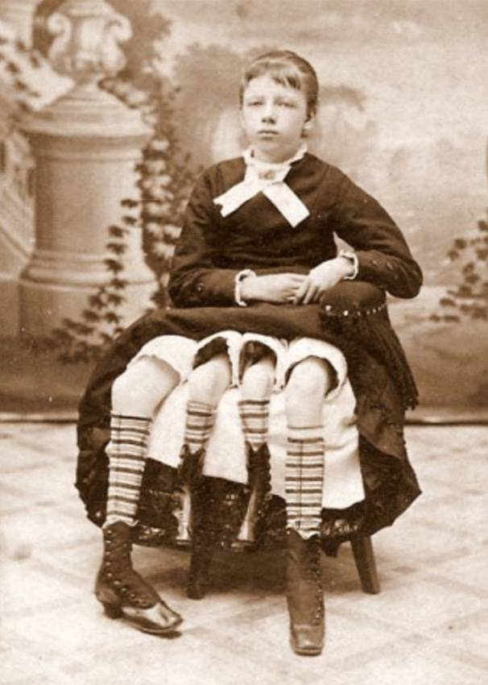
Myrtle Corbin est née en 1868 avec un bassin supplémentaire. Myrtle a passé les premières années de sa vie à faire un numéro de cirque.

Slide 15
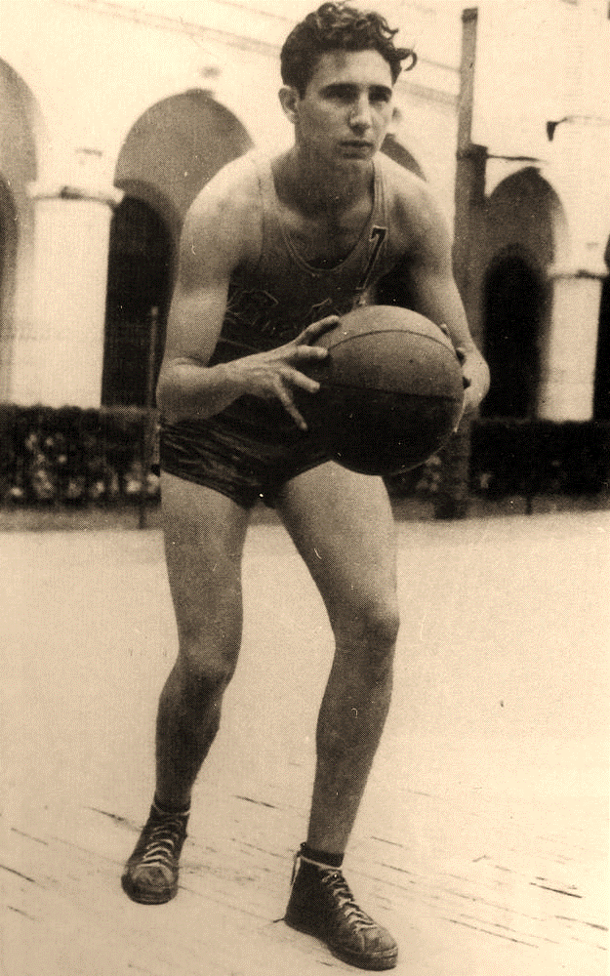
Fidel Castro à 17 ans en 1943
Fidel Castro, qui avant de devenir un dictateur a été un adolescent banal, jouant au basket, comme sur cette photo

Slide 16
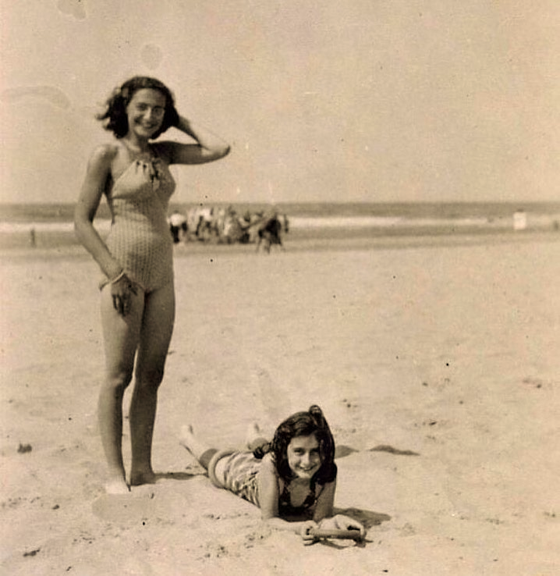
Anne Frank à la plage 1940
Autre photographie historique prise sur la plage, mais beaucoup plus tragique : Anne Frank est photographiée avec sa sœur Margot sur la plage de Zandvoort, aux Pays-Bas, en 1940.

Slide 17
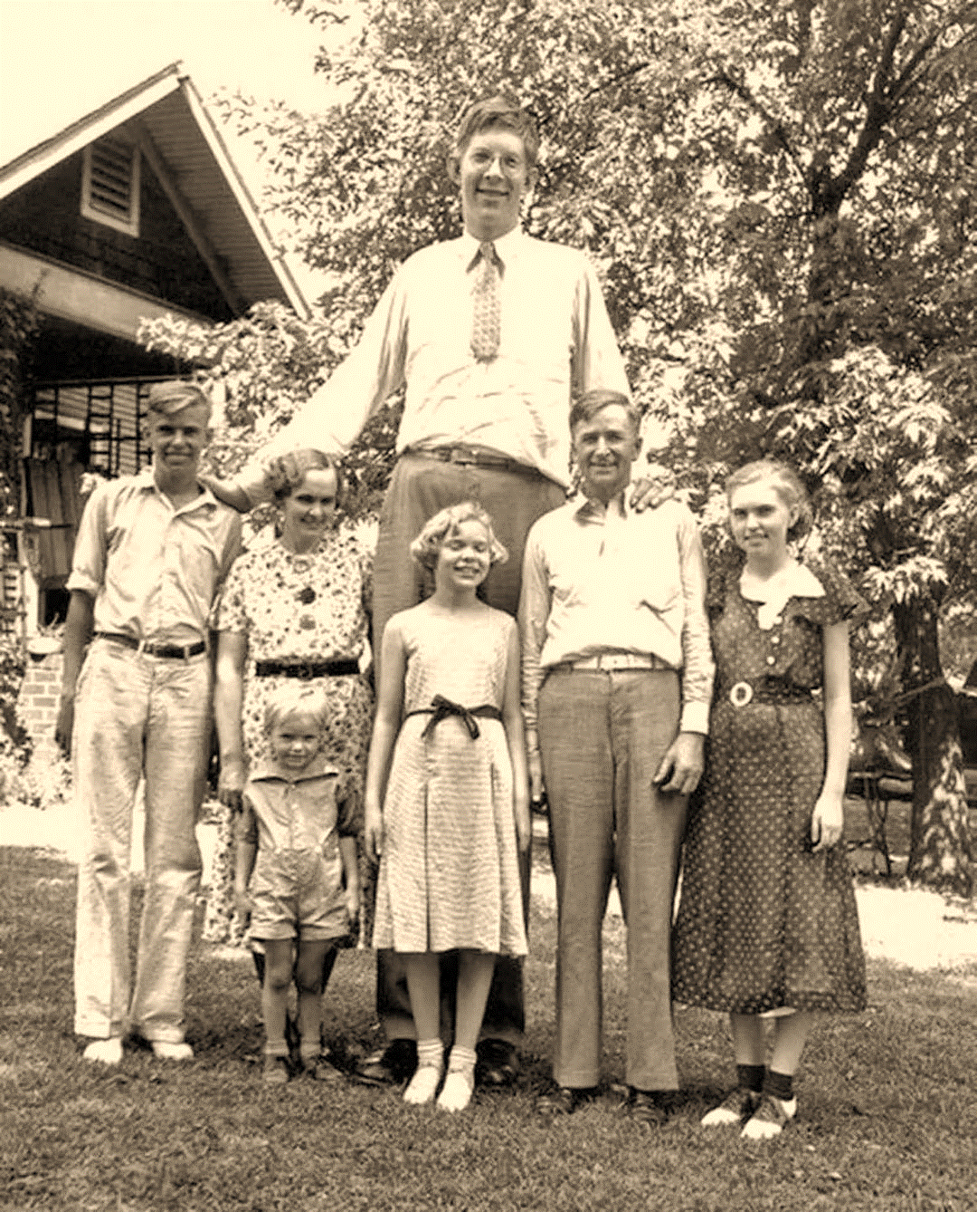
Robert Wadlow en famille
Enfin, l’homme le plus grand ayant jamais vécu, Robert Wadlow, sur une photo méconnue où le géant pose avec sa famille. Prise en 1935, Robert Wadlow a 17 ans, et mesure déjà 2,45m.
Robert mourut à 22 ans, mesurant alors 2,72 m et pesant 230 kg.

Slide 18
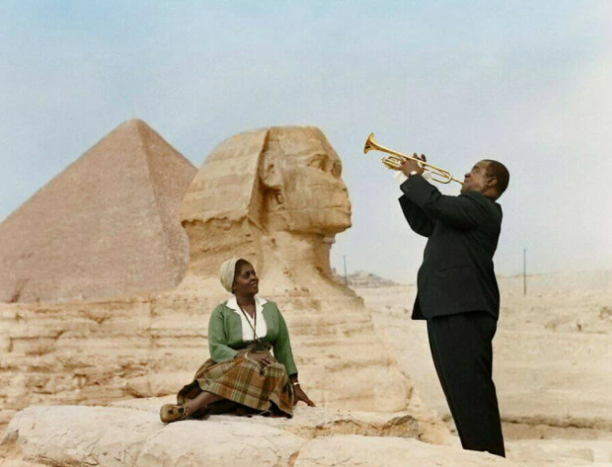
Louis Armstrong jouant pour sa femme,
Egypte, 1961.

Slide 19
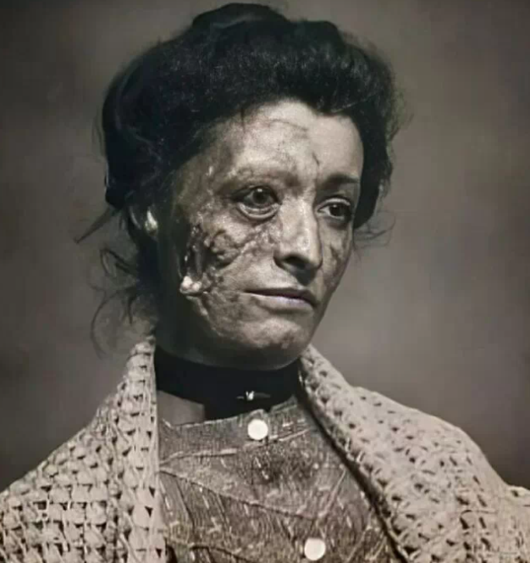
Cas grave de syphilis sur une femme au début des années 1900. Photo prise avant la découverte de la pénicilline qui sera le principal traitement contre cette maladie.

Slide 20
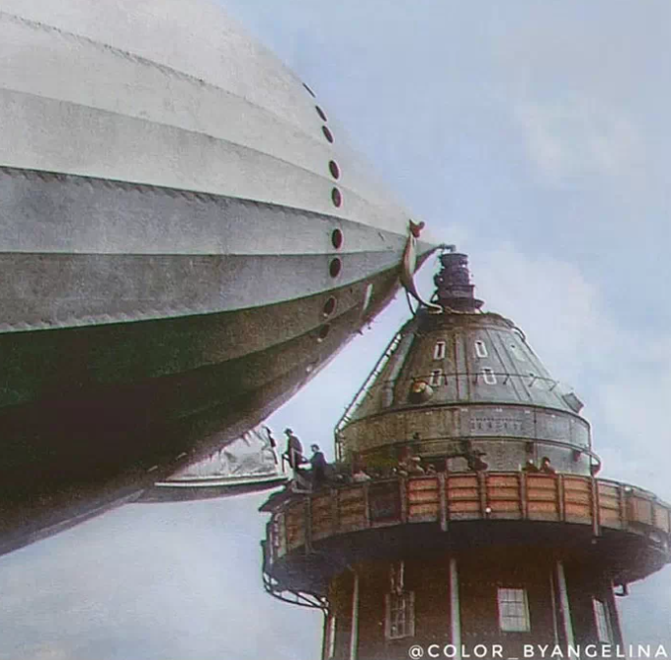
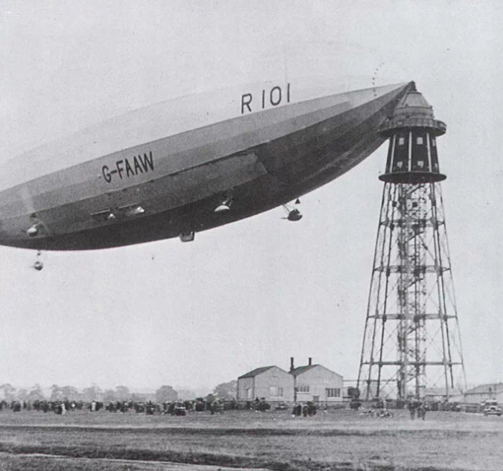
Voici de quelle façon se déroulait l'embarquement dans un dirigeables. La photo représente le dirigeable britannique R101 et a été prise en 1930.

Slide 21
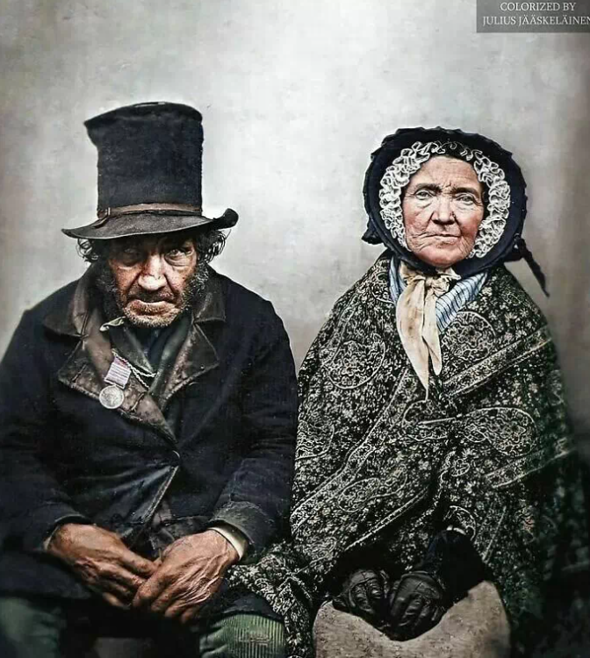
Photo d'un ancien soldat britannique qui s'est battu pendant les guerres napoléoniennes. Il pose avec sa femme aux alentours de 1860, 45 ans après la bataille de Waterloo

Slide 22
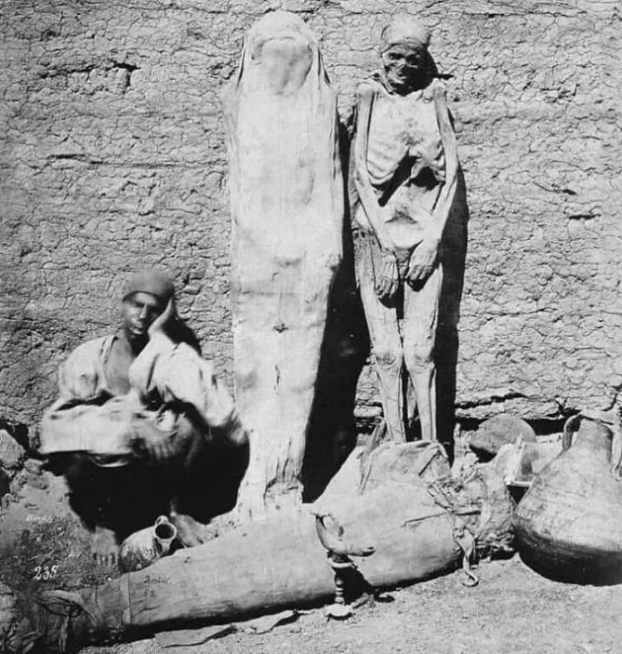
Vendeur de rue de momies en Egypte - 1865

Slide 23
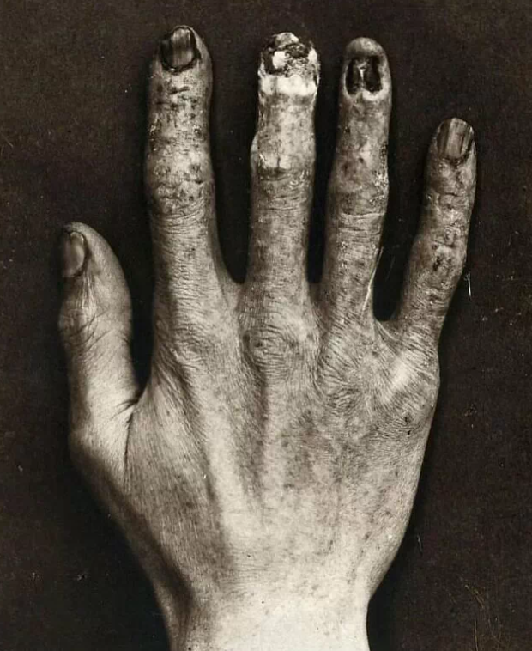
Main d'un technicien en radiographie exposé aux radiations - Londres, 1900

Slide 24
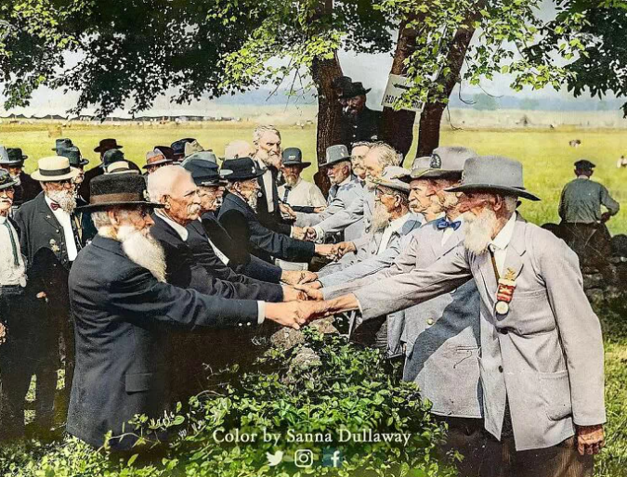
Rencontre entre des vétérans de la guerre de Sécession
A gauche les vétérans de l'Union et à droite les Confédérés lors du 50ème anniversaire de la bataille de Gettysburg en 1913.

Slide 25
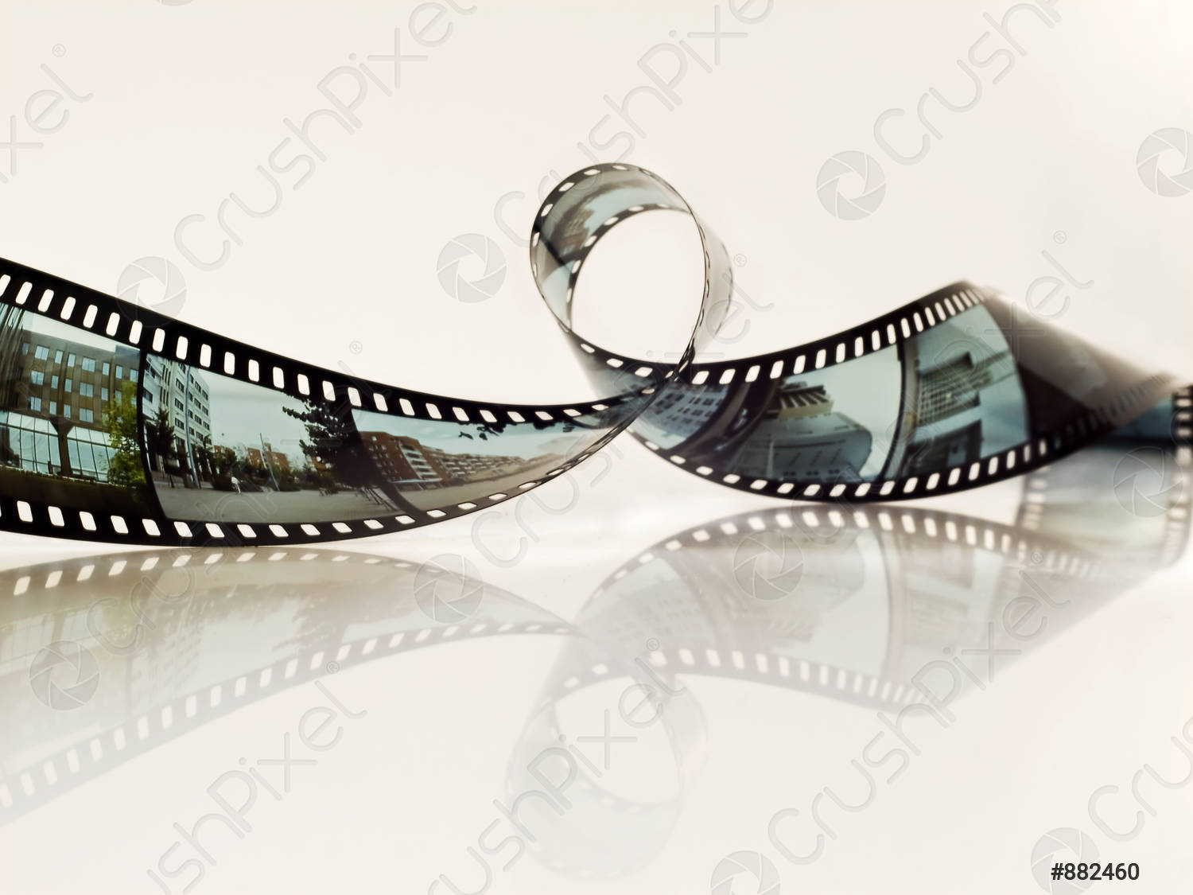

FIN !!!
:
Commentaires et images du NET

